Slide 1
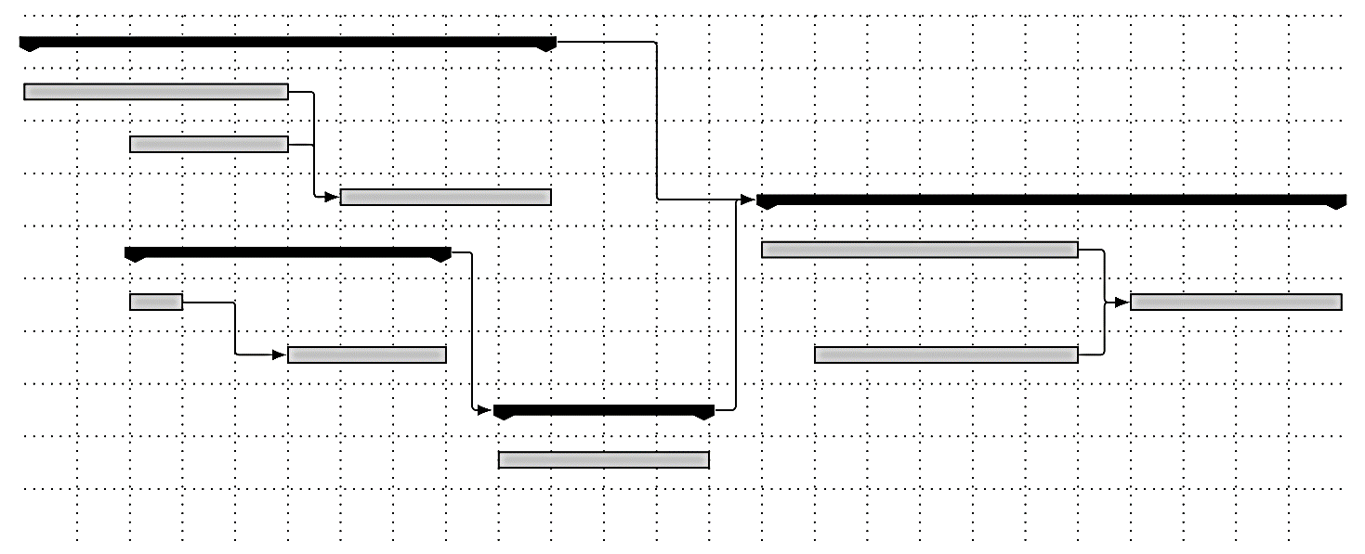
SWOP – TaskMan iteratie 2
Door Tim Van Den Broecke,
Joran Van de Woestijne,
Vincent Van Gestel en
Eli Vangrieken

Slide 2
Inleiding
Refactoring iteratie 1
Design overzicht
Domain strength
Testing

Slide 3
Refactoring iteratie 1- Views

Slide 4
Refactoring iteratie 1- State

Slide 5
Refactoring iteratie 1- Observer

Slide 6
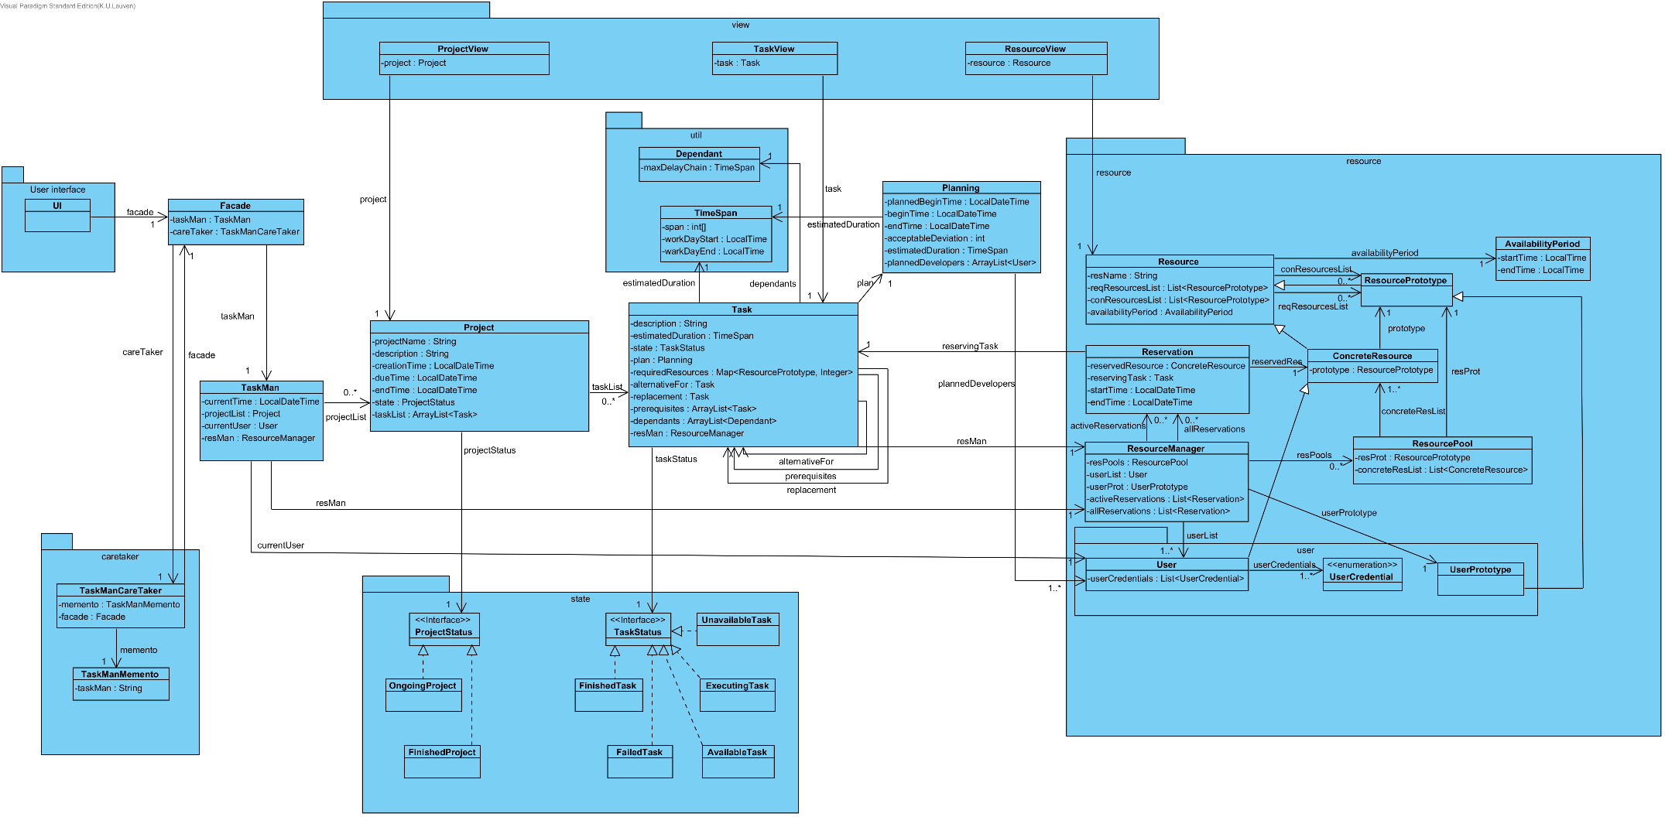
Het Design – overzicht

Slide 7
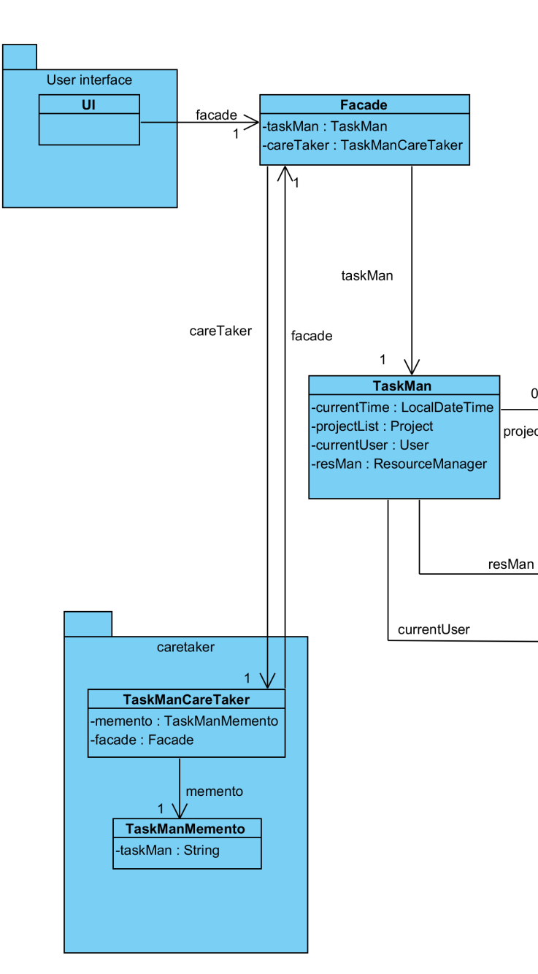
Het Design – Memento CareTaker

Slide 8
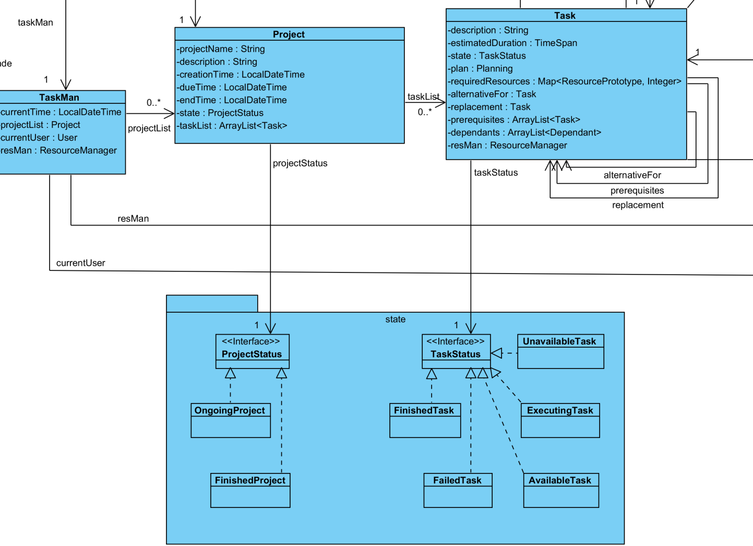
Het Design - State

Slide 9
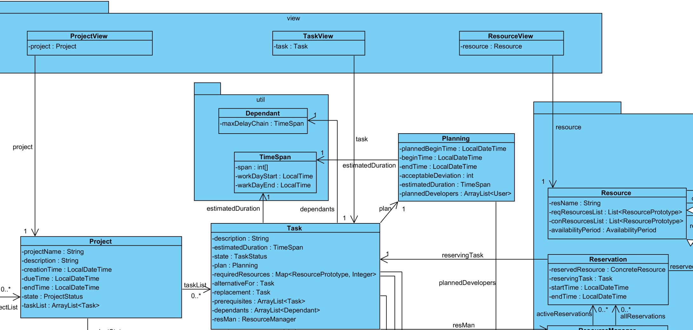
Het Design – Views & Planning

Slide 10
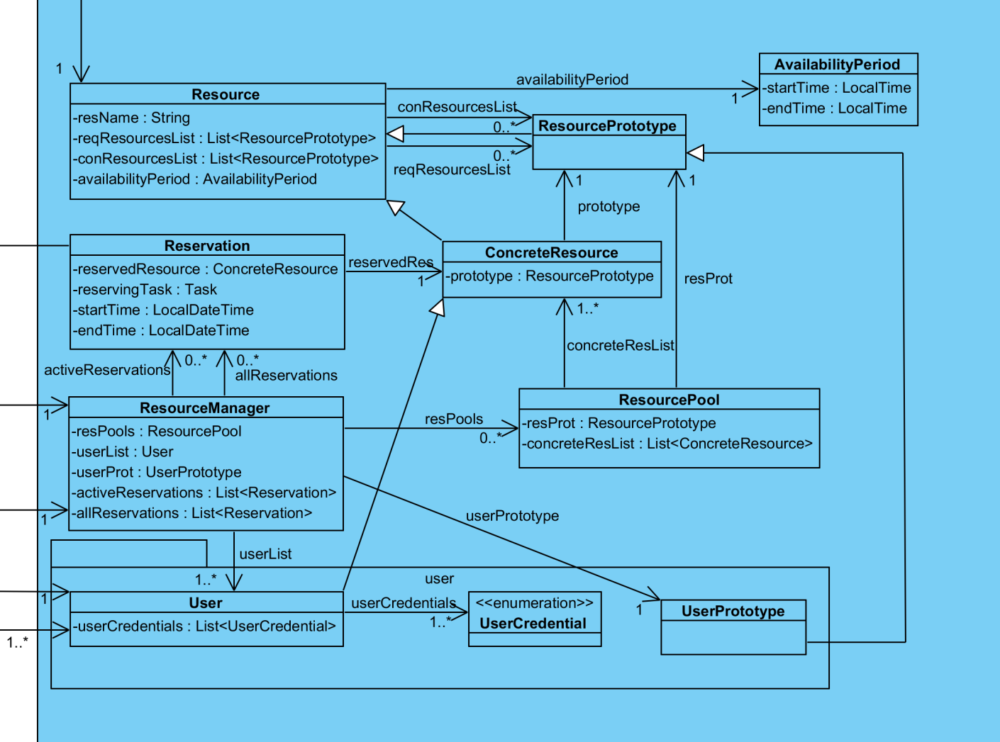
Het Design - Resources

Slide 11
Het Domein

Slide 12
Testing - Testsuite
Demonstratie

Slide 13
Werkverdeling
Format: (Estimated) group / individual / study
Vincent Van Gestel: Wildcard now, ? Next
?/40/12
Joran Van de Woestijne: Domain coordinator now, ? Next
?/10/10
Tim Van Den Broecke: Design coordinator now, ? Next
?/?/?
Eli Vangrieken: Testing coordinator now, ? Next
?/?/?

